Slide 1
RCL.Data Repository using NHibernate
2009.01
Notes:
하단에 로고란에는 협력사업체가 들어갈 경우에 리얼웹로고 좌측으로 나열할 예정입니다.

Slide 2
0. 문서 이력
문서 요약
프로젝트 명 | RCL.NET v 3.5.1 | 고객사 | 개발본부
문서 제목 | RCL.Data Repository using NHibernate | 작성자 | 배성혁
작성일자 | 2009.01.15 | 버전 | 1.0
단계 | 배포 | 기타
문서 이력
번호 | 변경일자 | 변경자 | 승인자 | 내용
1.0 | 2009.01.15 | 배성혁 |  | 최초 작성

Slide 3
NHibernate (ORM) 소개
ORM이란
Architecture
Benefit
INHRepository<T> : NHibernate용 Repository
Class Diagram
Method 설명
Examples
INHRepository<T> with IoC (Castle.Windsor)
Inversion of Control / Dependency Injection
Generic Repository
Decorator pattern by IoC

Slide 4
Unit-Of-Work Pattern
Unit of Work Pattern 개요
RCL.Data.NH.IUnitOfWork 설명
ISession .vs. IUnitOfWork
IUnitOfWork & INHRepository<T>
Samples
Northwind
RealAdmin v 3.5.1
Resources

Slide 5
Introduce NHibernate
NHibernate 소개
ORM (Object Relational Mapping) 소개
Architecture
Benefits

Slide 6
1. NHibernate
대표적인 ORM (Object relational mapping) Framework
Java 기반의 Hibernate 를 .NET 용으로 Porting
ORM 기본 기능에 가장 충실
Free/Open Source (LGPL) 로 많은 시스템에 채택되어 안정성 검증
최신 버전 : version 2.0.1 GA
Entity 및 IQuery에 대한 1st, 2nd Cache 지원
많은 Contributions 지원

Slide 7
1.1 ORM 이란 (Object relational mapping)
ORM 등장 배경 및 장단점
개발방식 | 설명
Page방식 | -. Layer 구분이 없이 View / Model 을 한 모듈에서 처리 -. ASP, JSP, ISAPI 등 presentation을 담당한 layer에서 persisten object도 같이 관리 -. OOP, CBD 개발 방식이 아니라 Page 기반 개발 -. 장점 : 배우기 쉽고, 개발 생산성이 높다. -. 단점 : 유지관리가 어렵고, 재활용률이 떨어진다. 복잡도 증가
MVC | -. Model / View / Controller 로 구분 (Data Access Leyer, Presentation Layer, Business Logic Layer) -. DAO가 Data Access Layer의 중추적인 역할 담당. Persistent object를 관리 -. 장점 : CBD 기반의 Layer 구분에 따라 복잡한 시스템도 일관된 규칙으로 구현 가능 -. 단점 : MVC 구조 이해 필요, 기술 난이도에 따른 유지보수가 어렵다. (OOP의 단점 중에 하나…)
ORM | -. 진정한 OOP 개발방법론에 따른 Persistent Layer 필요 (OOP의 정보 표현과 RDBMS의 정보 저장 방식의 차이 극복) -. Persistent Object를 Neutral한 방법으로 저장소에서 관리할 수 있는 API 필요 -. 장점 : Application 개발과 Database 개발이 명시적으로 구분됨. (Dependency가 사라짐) -. 단점 : ORM을 위한 개념 및 API를 배워야 한다. Data-Centric Application에서는 도입효과가 적다.

Slide 8
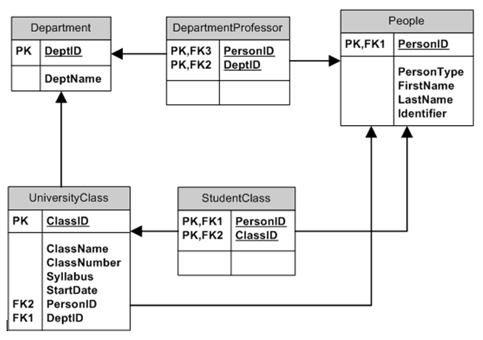
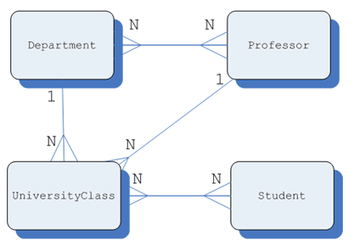
1.1 ORM 개념
Object Model in OOP
Data Model in RDBMS
Mapping
Notes:
OOP의 Persistent Object의 정보를 RDBMS에 저장하거나, RDBMS 정보를 읽어와서 Persistent Object를 빌드할 때, 표현 방식 및 저장 방식의 차이에 의해 매핑이 필요하게 된다.
이를 Object Releational Mapping 이라는 처리 단계를 수행해야 한다는 얘기이다. 이러한 매핑 처리를 개발자가 일일이 하는 것이 아니라 ORM Framework을 이용하여 자동화하면,
복잡한 Class 구조를 가진 Persistent Object를 관리하는 비용이 절감되고, 개발자는 OOP를 100% 활용한 시스템을 구축할 수 있다. (OOP의 장점을 손쉽게 100% 활용할 수 있다는 뜻이다.)

Slide 9
1.2 NHibernate Architecture
NHibernate는 ORM Framework으로서, Data 저장소 (RDBMS)와 object graph를 가진 Application 간의 매핑을 담당한다.
다양한 Query 기능 및 Persister를 지원하여, Application 개발자가 Data와 관련된 개발에 신경쓰지 않도록 도움을 준다.
Session은 NHibernate 의 중추적인 역할인 RDBMS와 Application의 매핑을 관장한다.
Application
Application
Transient Objects
Persistent Objects
Persistent Objects
NHibernate
SessionFactory
Session
ADO.NET
App.config
Web.config
XML Mapping
Database
Database

Slide 10
1.2 NHibernate Architecture
Application
Transient Objects
Persistent Objects
SessionFactory
Session
Transaction
TransactionFactory
ConnectionProvider
ADO.NET
ODBC
OLE DB
Database
ISession (NHibernate.ISession)
A single-threaded, short-lived object representing a conversation between the application and the persistent store. Wraps an ADO.NET connection. Factory for ITransaction. Holds a mandatory (first-level) cache of persistent objects, used when navigating the object graph or looking up objects by identifier.

Slide 11
1.3 NHibernate - Benefits
Enterprise 환경의 개발에서 ORM 도입에 따른 생산성 증가
Object = Table 이 아닌 relational mapping 을 자동 지원하므로, data 조작의 수작업이 없음.
Data 처리 작업용 개발 공수를 95% 까지 감소시키는 것이 목표
Enterprise Application을 Data-Centric 이 아닌 Business Logic 에 중점을 두는 CBD 개발에 기여
다양한 RDBMS Vendor를 지원 (DB에 종속적이지 않다.)
ICriteria, HQL (Hibernate Query Language), Native Query 지원
Projections, aggregation, group, subqueries 지원
다양한 Fetching strategy 지원
First, Second Cache 기본 지원 (MemCached, SharedCache, Velocity)

Slide 12
2. INHRepository<T>
NHibernate를 이용한 Repository Pattern 구현
2.1 Class Diagram
2.2 Methods
2.3 Samples

Slide 13
2. INHRepository<T>
IAdoRepository와는 달리 특정 Entity마다 Repository를 둔다.
INHRepository<User>, INHRepository<Process>
Application의 Entity의 수는 상당한 양이므로 각각 Repository를 정의하는 것은 무리이다. (기존 DAO pattern)
Usecase 별로 묶어서 Repository를 제공하는 것도 문제의 소지가 있다.
INHRepository<T> 는 대부분이 NHibernate.ISession의 Method를 사용한다.
Entity의 생명주기를 관리한다. (ISession이 중추적인 역할을 담당)
ISession이 제공하지 않는 부가 기능을 제공한다.
FindAll, FindOne, ReportAll, FutureValue<T> …
Persistent Layer의 기본 Interface로서 사용

Slide 14
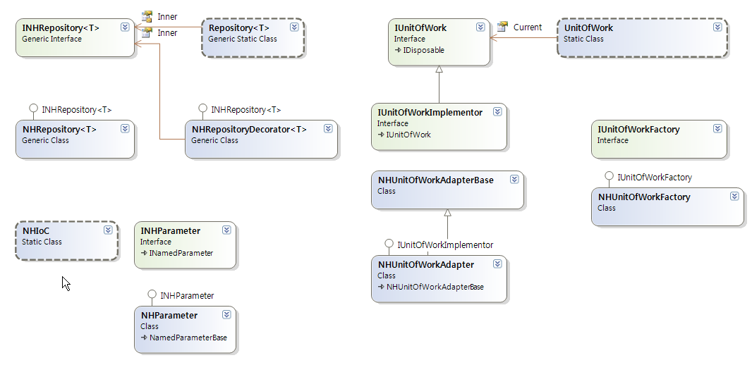
2.1 RCL.Data.NH - Class Diagram
Repository pattern
Unit of work pattern

Slide 15
2.2 INHRepository<T> - Methods
Group | Methods
Get / Load | // 지정된 Identity를 가지는 Entity를 가져온다. T Get(object id, [LockMode lockMode]); // get은 해당 정보가 없으면 null 반환 T Load(object id, [LockMode lockMode]); // Load는 해당 정보가 없으면 예외발생 IList<T> GetIn(params object[] ids); // SQL의 IN operator IList<T> GetInG<TId>(ICollection<TId> ids); // SQL의 IN operator
FindAll | // Entity 에 대한 조회를 통해 collection을 반환한다. IList<T> FindAll(); IList<T> FindAll(params ICriterion[] criteria); IList<T> FindAll(Order[] orders, params Icriterion[] criteria); IList<T> FindAll(Order[] orders, int firstResult, int maxResults, params Icriterion[] criteria); IList<T> FindAll(DetachedCriteria criteria, params Order[] orders); IList<T> FindAll(DetachedCriteria criteria, int firstResult, int maxResults, params Order[] orders); IList<T> FindAll(string namedQuery, params INHParameter[] parameters); IList<T> FindAll(string namedQuery, int firstResult, int maxResults, params INHParameter[] parameters); IList<T> FindAllByHql(string hql, int firstResult, int maxResults, params INHParameter[] parameters);
FindOne | // 유일한 Entity를 조회한다. 없거나 유일하지 않다면 예외를 발생시킨다. T FindOne(params ICriterion[] criteria); T FindOne(string namedQuery, params INHParameter[] parameters); T FindOneByHql(string query, params INHParameter[] parameters);
FindFirst | // Entity를 조회한다. 복수라면 첫번째 Entity, 없다면 null을 반환한다. T FindFirst(DetachedCriteria, params Order[] orders); T FindFirst(params Order[] orders); T FindFirst(T example, params string[] propertyToExclude); T FindFirst(string namedQuey, params INHParameter[] parameters); T FindFirstByHql(string hql, params INHParameter[] parameters);
Count | // 특정 조건에 만족하는 결과 셋의 Count를 계산한다. SQL의 count 함수를 호출한다. long Count(); long Count(DetachedCriteria criteria); long Count(string namedQuery, params INHParameter[] parameters); long Count(params Icriterion[] criteria); long CountByHql(string hql, params INHParameter[] parameters);

Slide 16
2.2 INHRepository<T> - Methods
Group | Methods
Exists | bool Exists(); bool Exists(DetachedCriteria criteria); bool Exists(params ICriterion[] criteria); bool Exists(string namedQuery, params INHParameter[] parameters); Bool ExistsByHql(string hql, params INHParameter[] parameters);
ReportAll | // Entity의 통계 등의 2차 계산식 결과를 제공 IList<TProject> ReportAll<TProject>(ProjectionList projectionList); IList<TProject> ReportAll<TProject>(ProjectionList projectionList, bool distinctResult); IList<TProject> ReportAll<TProject>(DetachedCriteria criteria, ProjectionList projectionList); 외 6개
ReportOne | TProject ReportOne<TProject>(DetachedCriteria criteria, ProjectionList projectionList); TProject ReportOne<TProject>(ProjectionList projectionList, params ICriterion[] criteria);
Save / Update | T Save(T entity); void Save(T entity, object id); T SaveOrUpdate(T entity); | T SaveOrUpdateCopy(T entity); void Update(T entity); void Update(T entity, object id);
Delete | void Delete(T entity); void Delete(T entity, LockMode lockMode); | void DeleteAll(); void DeleteAll(DetachedCriteria detachedCriteria); void DeleteAll(string namedQuery, params INHParameter[] parameters); void DeleteAllByHql(string hql, params INHParameter[] parameters);
Entity Managements | T Create(); bool IsTransient(T entity); IClassMetaData GetClassMetadata(); | ICriteria CreateCriteria(); DetachedCriteria CreateDetachedCriteria(); DetachedCriteria CreateDetachedCriteria(string alias);
Extensions | // Proxy pattern을 이용하여, Query는 빌드하고, 실제 Entity가 필요할 때, query를 실행해 entity를 가져온다. FutureValue<T> FutureGet(object id); FutureValue<T> FutureLoad(object id);
TODO | // Paging 기능이 있는 GridView 등에 사용할 때 좋다. // 1. 질의 결과 셋의 Count 계산, 2. 해당 Page의 결과 셋만 List로 빌드 IPageList<T> GetPage(int pageIndex, int pageSize, DetachedCriteria criteria);

Slide 17
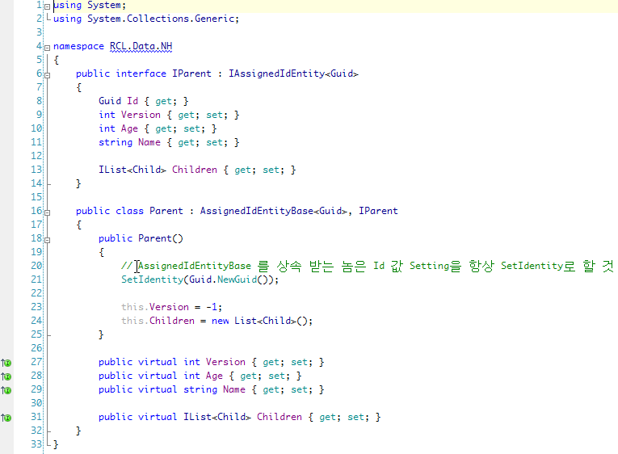
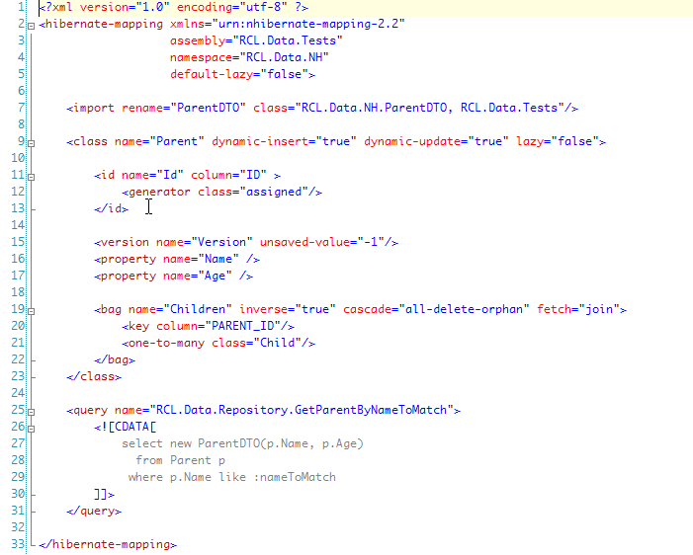
2.3 Samples

Slide 18
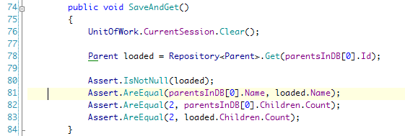
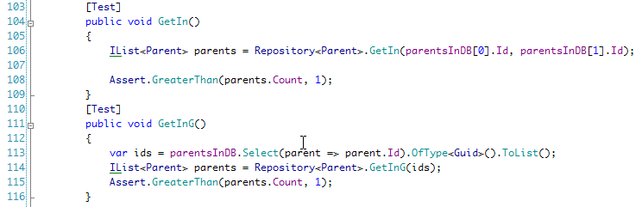
2.3 Samples
Get/Load
Parent 라는 Entity를 Parent의 Identity 값을 이용해 DB로부터 읽어온다.
지정된 Id에 해당하는 Parent라는 Entity가 없다면 null을 반환한다.
loaded.Children 처럼 association된 entity는 lazy loading을 통해 자동 loading된다. ( ORM 의 장점 )
GetIn

Slide 19
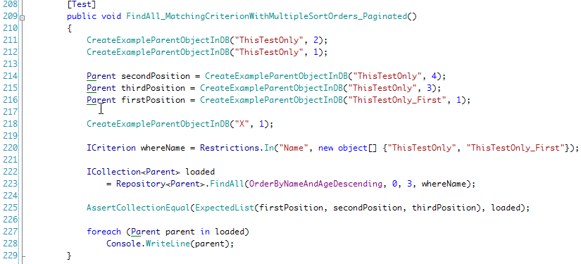
2.3 Samples
FindAll
원하는 질의 조건에 만족하는 Result Set을 지정된 Ordering 순서대로 정렬 후, 지정된 Page에 해당하는 Result Set 만 Persistent Object로 빌드해서 반환한다.
DataSet의 Pagination, IAdoRepository의 IDataReader를 통한 Pagination 과 비슷한 기능이지만, ADO.NET이 우선 모든 결과 셋을 메모리에 적재한 후에 필터링 하는 반면, NHibernate는 각 DB에 맞게끔 Pagination 기능을 수행하는 SQL Query 문을 생성해서 DB에 전달하기 때문에, 필요한 Data만이 Network을 통해 전달된다.
이는 DB와 Application간의 통신량을 감소시키고, Memory 상에서 대용량 Stream을 처리하기 위한 관리가 불필요하다.
예) select top 10 * from Parent

Slide 20
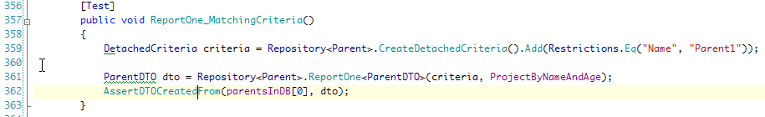
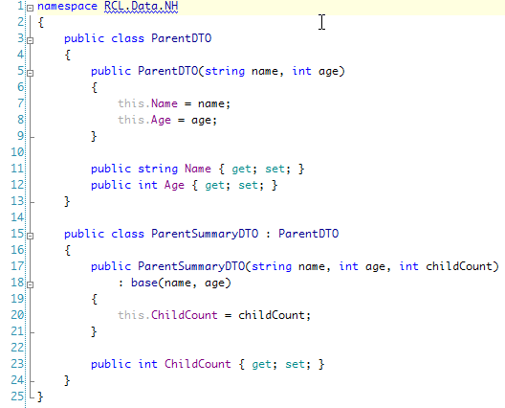
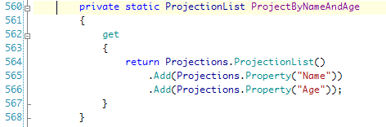
2.3 Samples
ReportOne
Projection은 Mapping에 의해 정의된 Entity를 다른 Type으로 변환하는 작업을 수행한다. (Report 라고도 한다.)
위의 예는 Parent 라는 Type의 정보를 DB로 부터 읽어서, ParentDTO 라는 Type으로 변환해서 반환한다.
이는 DTO (Data Transfer Object) Pattern을 사용할 때 꼭 필요한 기능이다.
또한 aggregation, grouping을 통해 통계형식의 Data Type으로 변환할 수도 있다.

Slide 21
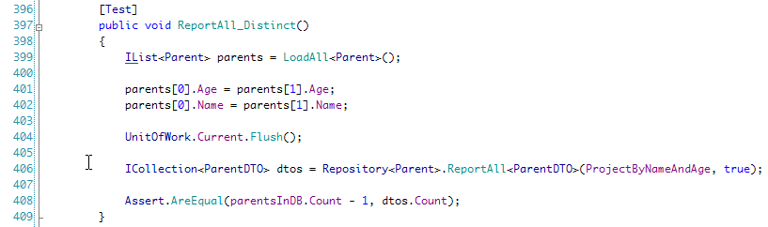
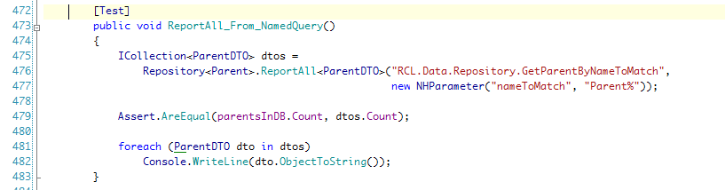
2.3 Samples
ReportAll

Slide 22
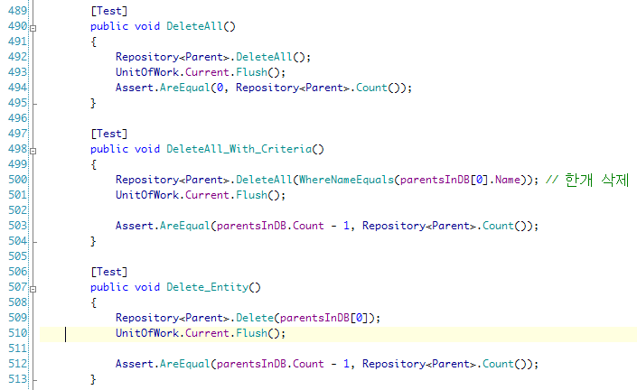
2.3 Samples
ReportOne
NHibernate을 이용하여 모든 Entity를 삭제하는 DeleteAll 은 수행하지 않는 것이 좋다. DeleteAll을 하려면 먼저 모든 Entity를 Load한 후 Identity 값을 이용하여 한개씩 삭제하게 된다. (Entity 수가 많으면 비효율적이다.)
Delete All, Update All 등 Set 방식으로 어떤 처리를 원하는 경우에는 SQL String 자체를 이용하는 것이 효과적이다.

Slide 23
3. INHRepository<T> with IoC
IoC를 이용한 유연성 확보
IoC / DI Overview
Generic Repository
Decorator pattern by IoC

Slide 24
3.1 IoC / DI Overview
협동하는 복수의 Component (or Service) 간의 의존성을 매우 느슨하게 (decoupling)하여, 각 Component 의 재사용성을 높이고, 시스템의 확장성을 높힐 수 있도록 하는 것이다.
Consumer가 필요한 Component/Service를 명시적으로 생성/사용/폐기 하는 것이 아니라, Component/Service 제공자가 알아서 제공해 주는 것을 사용하는 것이다. (Active -> Passive)
Consumer가 Concrete class가 아닌 Interface로 동작하므로, 작게는 Layer 별 dependency를 줄여, 유연성을 극대화 할 수 있다.
SOA (Service Oriented Architecture)의 Service 관리 및 사용부분
Notes:
시스템이 유연성을 높이는 방법은 여러가지가 있는데, .NET의 경우 web.config, app.config를 통해 환경설정 정보를 이용해, 원하는 처리를 하도록 구조화하는 것이다.
app.config의 configSection 도 .NET Framework에서 특정 목적을 위해 정의된 형식(type)을 인스턴싱하고, 환경설정 정보를 설정하여 Application에서 사용할 수 있도록 해준다.
즉 일반적으로 Framework이라는 것은 내부적으로 IoC/DI Pattern을 많이 사용하고, 이를 바탕으로 확성성이 보장된 Framework을 제작할 수 있는 것이다.

Slide 25
3.1 IoC / DI Overview
MailClient
<<interface>>
IMailSender
MailClient
<<interface>>
IMailSender
<<create>>
TextMailSender
TextMailSender
HtmlMailSender
<<injection>>
<<create>>
Container
Configuration
<<read>>
1. The dependencies using simple creation
2. The dependencies for a Dependency Injector
Notes:
MailClient가 IMailSernder의 Method를 사용한다고 한다면,
1번 구조는 MailClient가 명시적으로 TextMailSender를 이용하는 것이다.
2번 구조는 Configuration에 설정된 정보를 바탕으로 Container가 TextMailSender, HtmlMailSender 중에 하나를 생성해서 MailClient의 인스턴스에 제공해준다.
2번 구조는 Concrete class를 지정해서 원하는 사용자에게 제공하는 Factory Pattern 비슷하지만,
Container와 MailClient의 화살표가 의미하듯이, MailClient가 Factory로부터 얻는 것이 아니라. Container가 MailClient에게 원하는 concrete class를 지정해 주는 것이다.

Slide 26
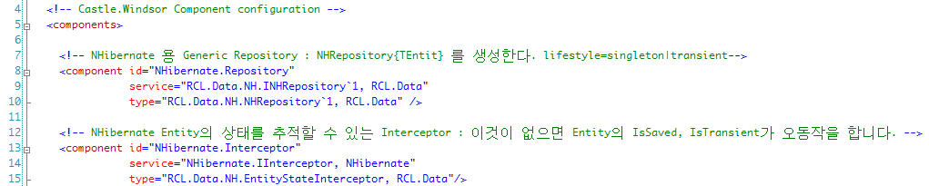
3.2 Generic Repository : INHRepository<T>
Generic 장점 활용 : entity별 중복된 class 정의 불필요
IList<T>, IDictionary<T, V>
IoC 를 위해 모든 entity에 대해 interface 정의할 필요 없음
Castle.Windsor Container를 이용하여, INHRepository<T>를 사용하는 Instance에게 NHRepository<T>의 인스턴스를 제공한다.
NHibernate.IInterceptor를 필요로 하는 NHibernate.ISessionFactory에 EntityStateInterceptor를 제공한다.
IoC를 제공하는 대표적인 Library는 Castle.Windsor, Spring.NET, MS Enterprise Library Unit Application Block (ObjectBuilder) 등이 있다.

Slide 27
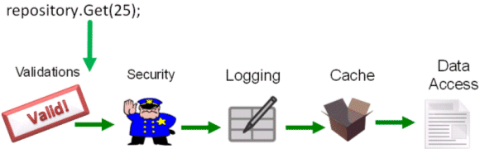
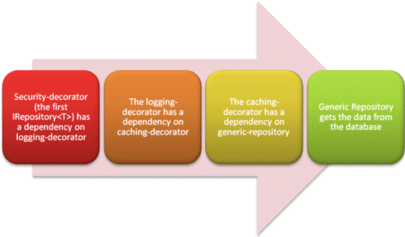
3.3 Decorator Pattern by IoC
Decorator Pattern은 주어진 상황 및 용도에 따라 기존 기능은 그대로 두고, 추가되는 작업을 덧붙이는 패턴입니다. 필요에 따라 덧붙이고, 빼기도 할 수 있습니다.
확장성이 필요할 때 기존 기능을 overriding하는 sub classing 대신 사용할 수 있고, 기존 기능을 손상시키지 않는 장점이 있습니다.
IRepository<Order> orderRepository =
new ValidatatingRepository<Order>(
new SecurityRepository<Order>(
new LoggingRepository<Order>(
new CachingRepository<Order>(
new NHRepository<Order>()))));
Order order = orderRepository.Get(35);
IRepository<Order> orderRepository =
new SecurityRepository<Order>(
new LoggingRepository<Order>(
new NHRepository<Order>()));
Order order = orderRepository.Get(35);

Slide 28
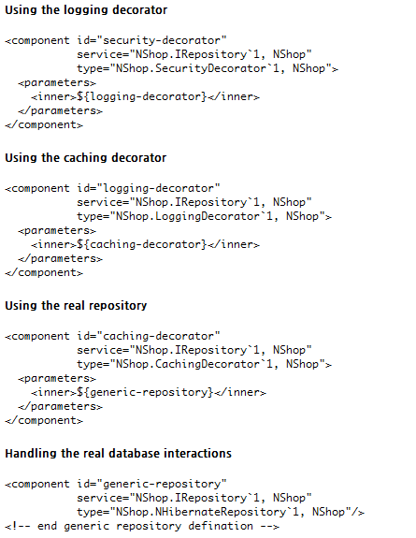
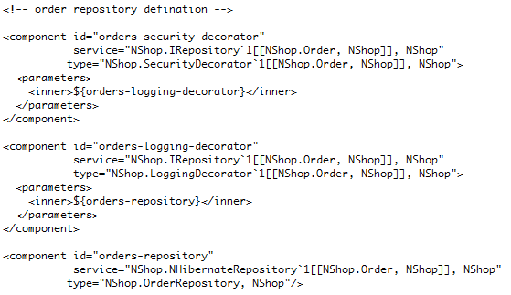
3.3 Decorator Pattern by IoC

Slide 29
4.Unit Of Work
Unit of Work Pattern 개요
RCL.Data.NH.IUnitOfWork
ISession .vs. IUnitOfWork
IUnitOfWork & INHRepository<T>

Slide 30
4.1 Unit Of Work 개요
배경
Persistent Object 조작 시 변화를 관리해야 한다.
각각의 Object 변경시마다 DB에 저장해야 한다. 이때 DB 처리를 위한 많은 요청을 수행해야 한다. – round trip
여러가지 object 처리를 하나의 transaction으로 묶어야 한다. – DB Tx 처리 시간이 길어진다. → 잘못하면 data consistency가 깨질 수 있다.
Unit of Work 는
하나의 Business Transaction하에서 수행되는 모든 data 변화를 기록한다.
Business 작업이 완료될 시점에 지금까지의 모든 data 변화 – 작업결과 - 를 한꺼번에 DB에 저장한다.
Unit of Work
Save(object)
Update(obejct)
Delete(object)
Commit
Rollback

Slide 31
4.1 Unit Of Work – NHibernate
ISession 자체가 Unit Of Work Pattern을 완전하게 지원한다.
Open Session -> Manage Persistent objects -> Flush Session
ISession 만으로 부족한 점
ISessionFactory를 통한 Session 빌드 절차 (Mapping 정보 파싱)
ISession Open / Flush (초기화/적용) 을 모든 Data Operation 전/후에 수행해야 함.
다중 Layer층에서 ISession 을 사용할 경우 관리가 힘들다.
Multiple Nesting Session 은 따로 구현해야 한다.
Multiple DB에 대한 Session은 따로 구현해야 한다. (DTC처럼 해주는 것은 아니다.)
Unit Of Work Pattern에 대한 사용자 Needs
ISession관리를 내부에서 자동 관리한다. (Thread 별로)
다중 Layer에서 Session에 대한 관리부담을 줄여야 한다.
ISessionFactory에 대한 설정 정보 (hibernate.cfg.xml) 를 IoC를 통해 유연하게 적용

Slide 32
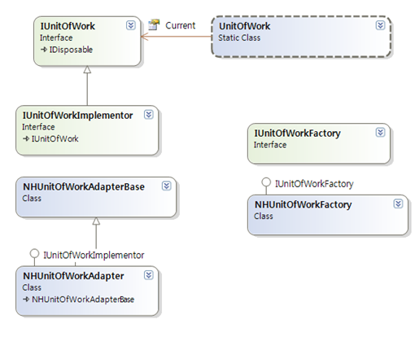
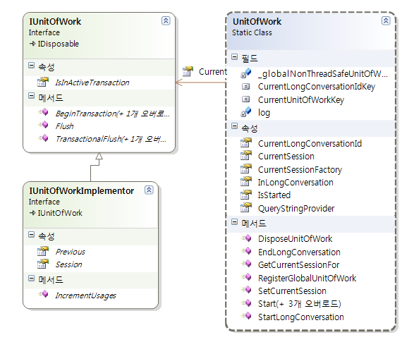
4.2 IUnitOfWork
Unit of Work pattern

Slide 33
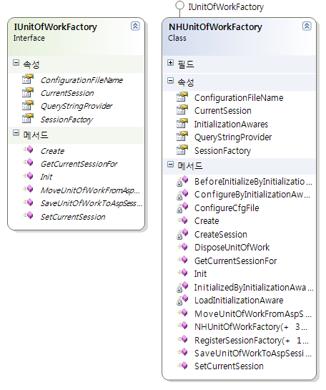
4.2 IUnitOfWorkFactory
IUnitOfWorkFactory
IUnitOfWork는 실제 NHibernate.ISession을 관리하는 기능을 담당하고,
IUnitOfWorkFactory는 새로운 IUnitOfWork를 생성하기 위해 NHibernate.ISessionFactory 를 환경설정정보에 따라 초기화를 하는 기능을 담당한다.
UnitOfWork 는 IoC를 이용하여 IUnitOfWorkFactory로 부터, IUnitOfWork를 제공받고,

Slide 34
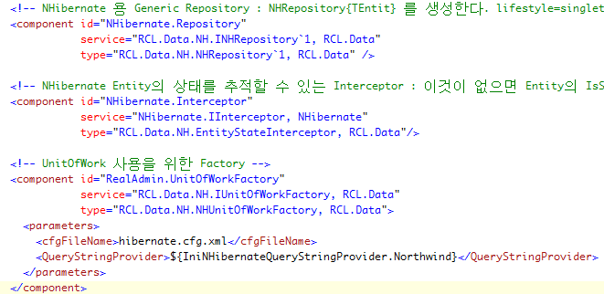
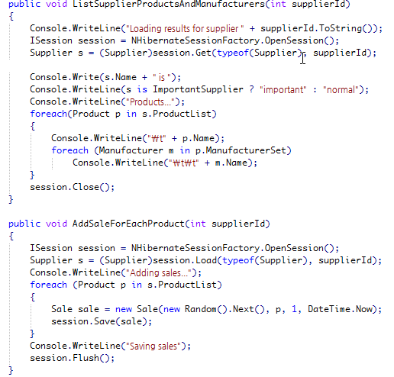
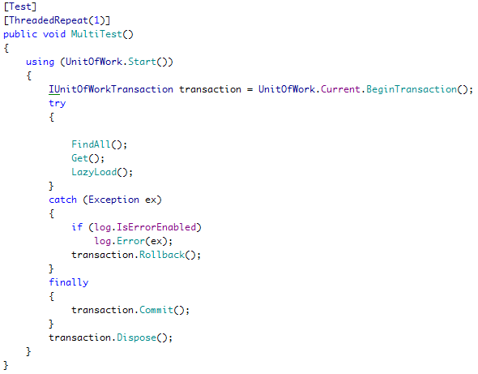
4.3 ISession / IUnitOfWork 비교
ISession

Slide 35
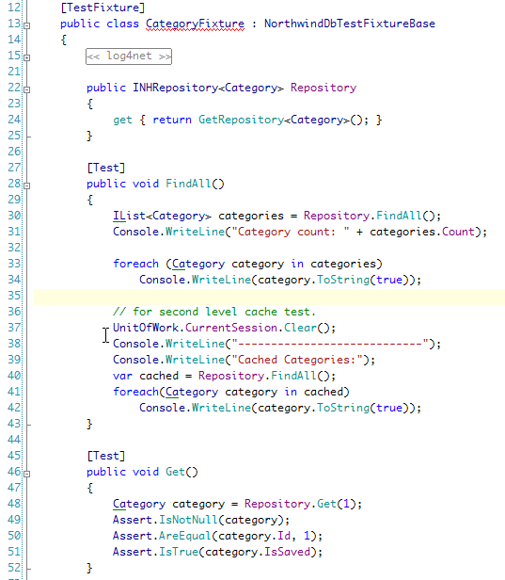
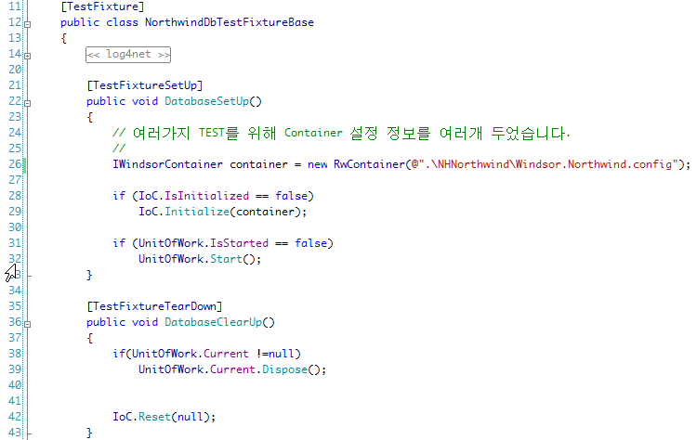
4.3 IUnitOfWork / IRepository<T>
1. UnitOfWork SetUp / TearDown
2. Data Operations
Notes:
UnitOfWork SetUp / TearDown 작업은 실제 Data 를 처리하는 작업의 제일 처음과 끝을 담당한다.
SetUp 시에는 UnitOfWork를 초기화하면서 환경설정에서 IUnitOfWorkFactory를 생성하고, NHibernate.ISessionFactory를 생성한다. (ISessionFactory를 생성할 때 많은 시간이 소요된다.)
이 후 UnitOfWork.Start() 시에 새로운 ISession을 Open하여 실제 Data 관련 Operation 작업을 수행 할 수 있도록 한다. – Data Operation에 대한 기록은 ISession이 담당하므로, 구현할 필요는 없다.

Slide 36
5. samples
Northwind
RealAdmin v3.5.x

Slide 37
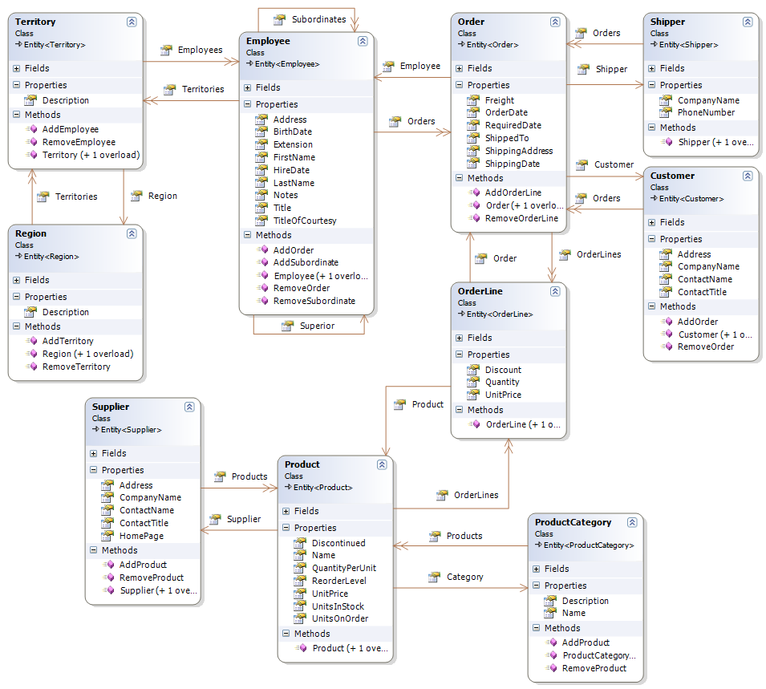
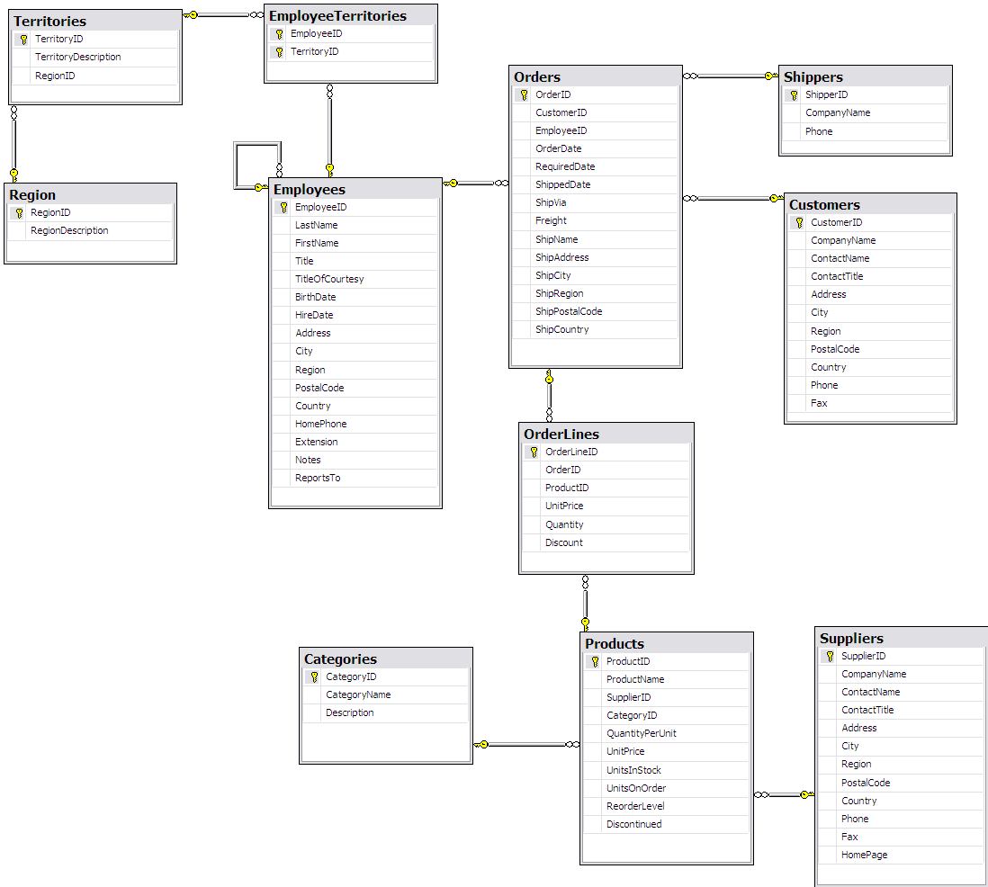
5.1 Samples - Northwind

Slide 38
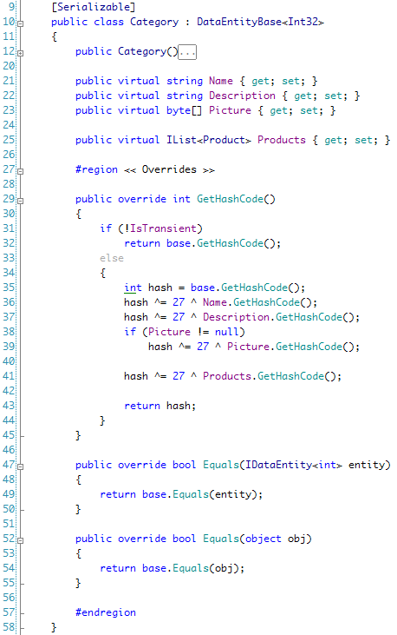
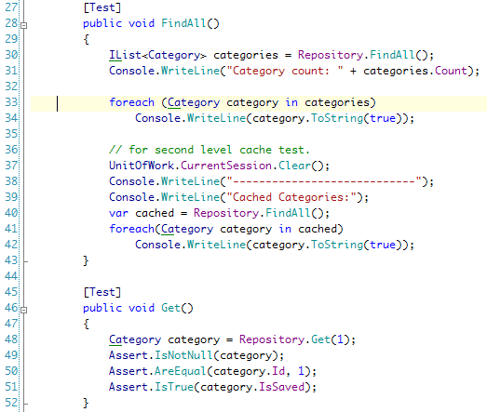
5.1 Samples - Northwind

Slide 39
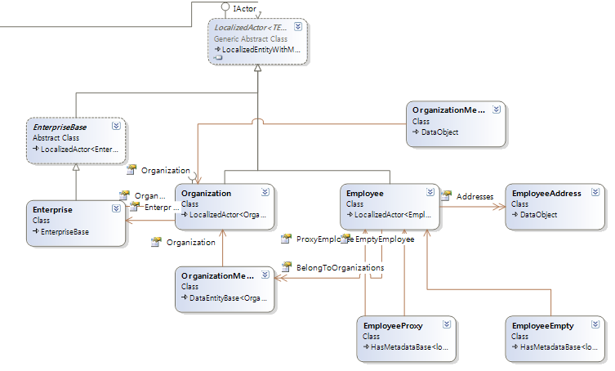
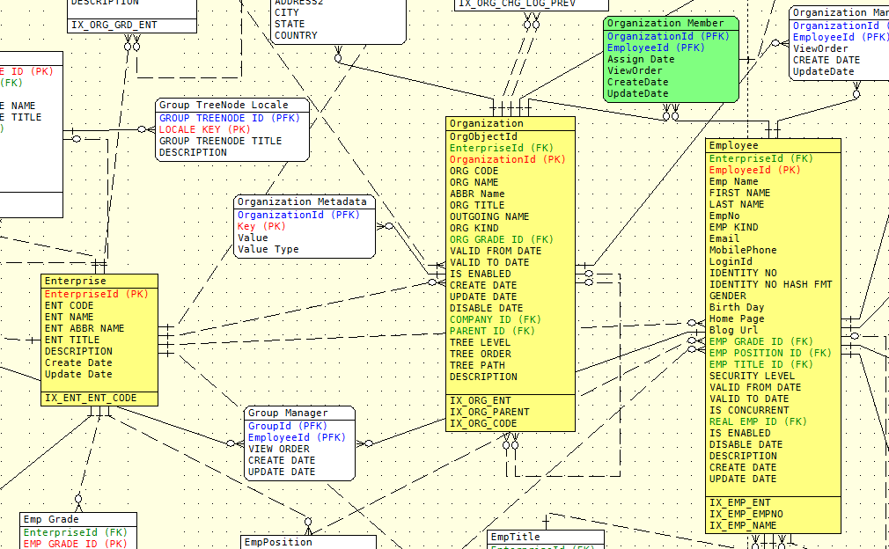
5.2 Samples - RealAdmin

Slide 40
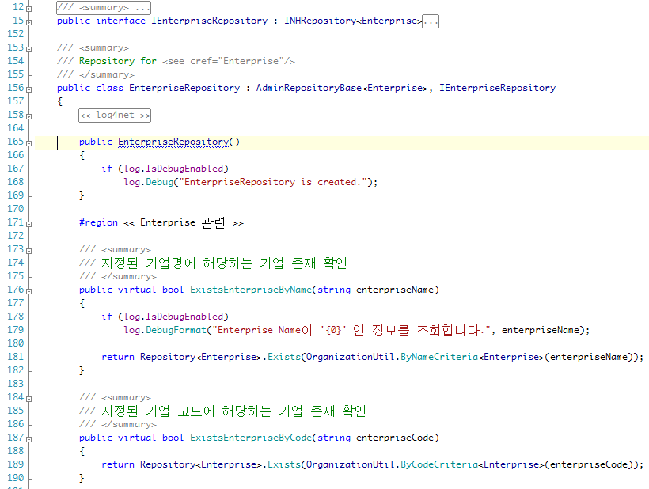
5.2 Samples - RealAdmin
EnterpriseRepository

Slide 41
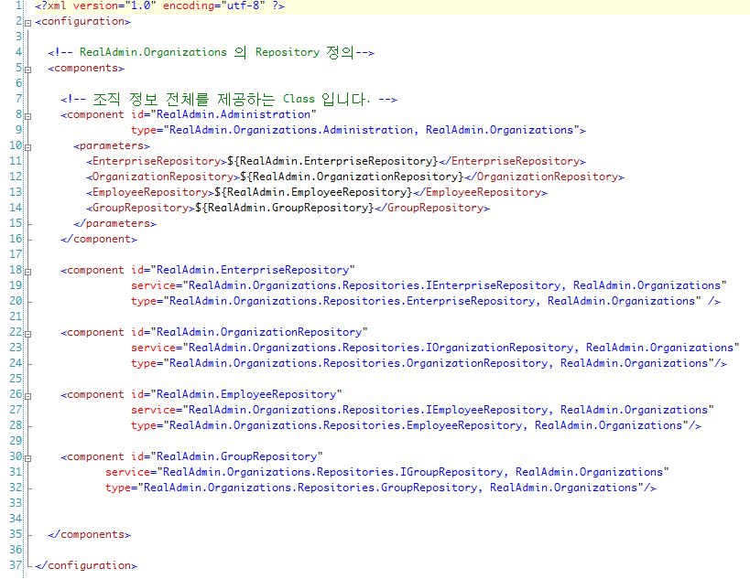
5.2 Samples - RealAdmin
IoC Configuration for RealAdmin Repositories

Slide 42
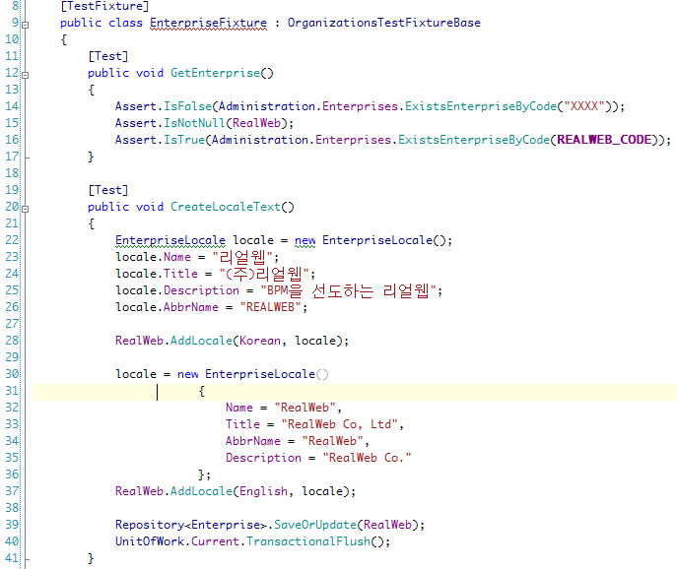
5.2 Samples - RealAdmin

Slide 43
6. Appendix
Resources

Slide 44
Appendix – Resources
Official Sites
http://www.hibernate.org
NHibernate Resources
http://nhforge.org
Articles
NHibernate Best Practices with ASP.NET
NHibernate in ServerSide.NET
Books
NHibernate in Action
LINQ in Action
Patterns of Enterprise Application Architecture by Martin Fowler
Other Resources
http://www.castleproject.org
Inversion of Control and Dependency Injection with Castle Windsor Container
Inversion of Control and Dependency Injection: Working with Windsor Container
Castle Windsor Configuration Samples

Slide 45




























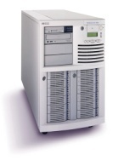



2. ICON SET
Task
Groups
Computer
Server
Sub Process
Bullet
1
Task
Subprocess
Groups
Groups
End

